Slide 1
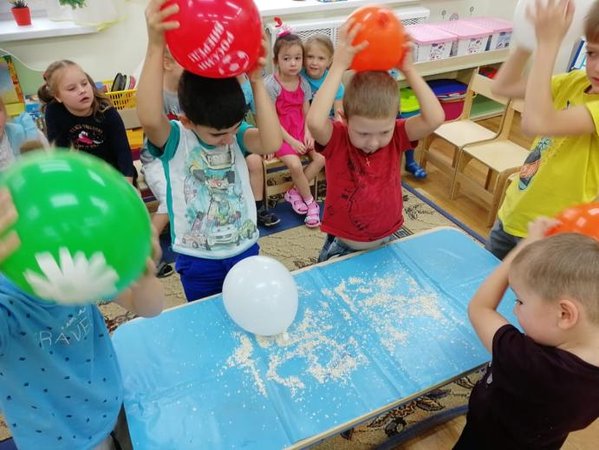
Технология
опытно-экспериментальной деятельности
На основе: « Методика детского экспериментирования»
Автор: Рыжова Людмила Вячеславовна
Воспитатель
Дубровина Л.А.

Slide 2
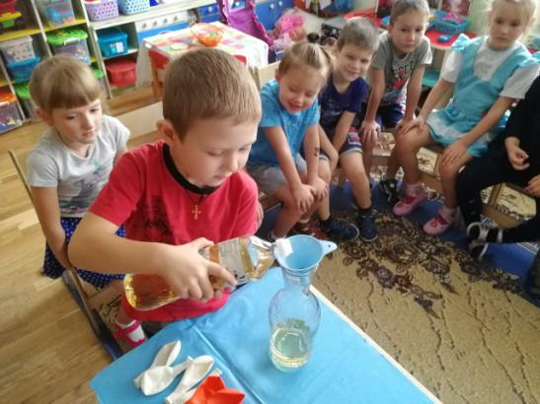
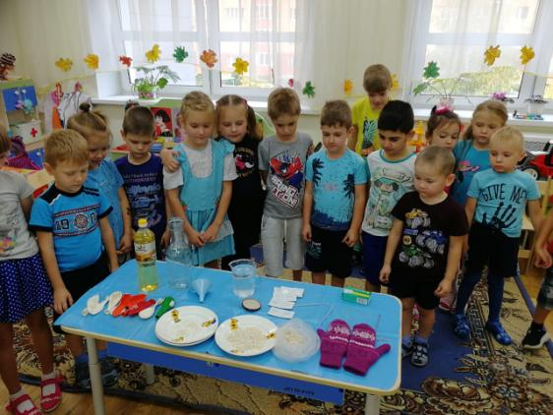
Эксперимент — планомерное проведение наблюдения.
Детское экспериментирование – это особая форма поисковой деятельности дошкольников, в которой проявляется собственная активность детей, направленная на получение новых сведений и новых знаний об окружающем мире.
Педагогическая технология - это описание процесса достижения планируемых результатов обучения.

Slide 3
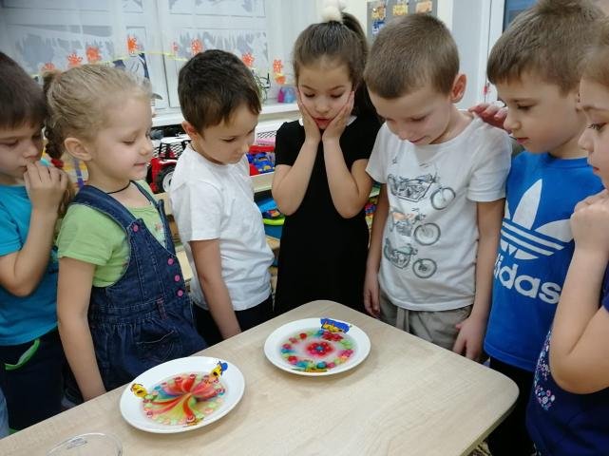
Федеральный государственный образовательный стандарт направлен на решение многих задач. Одной из них является «создание благоприятных условий познавательного развития детей в соответствии с их возрастными и индивидуальными особенностями и склонностями, развития способностей и творческого потенциала каждого ребенка как субъекта отношений с самим собой, другими детьми, взрослыми и миром…» (ФГОС 1.6)

Slide 4
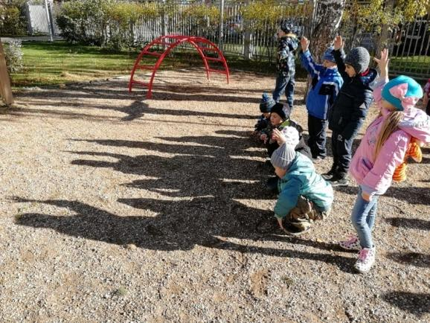
Актуальность проблемы в том, что, несмотря на изученность и новшества в экологическом воспитании, мало внимания уделяется исследовательской деятельности дошкольников. А ведь дети по природе своей исследователи. С большим интересом они участвуют в самой разной исследовательской работе. Жажда новых впечатлений, любознательность, постоянно проявляемое желание экспериментировать, самостоятельно искать истину распространяются на все сферы деятельности.

Slide 5
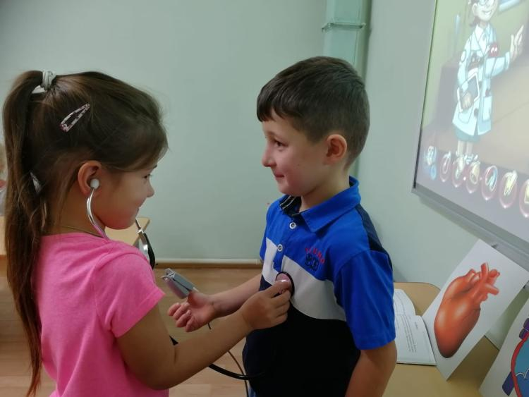
Дошкольникам присуще наглядно-действенное и наглядно-образное мышление, поэтому экспериментирование, как ни какой другой метод, соответствует этим возрастным особенностям.
В дошкольном возрасте он является ведущим, а первые три года — практически единственным способом познания мира.

Slide 6
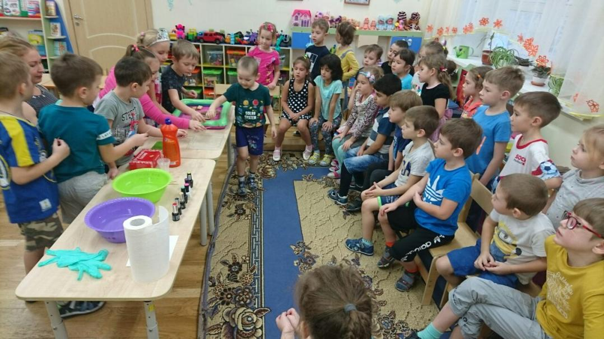
Технологию детского экспериментирования в ДОУ можно представить себе, как способ организации педагогического процесса, основанный на взаимодействии педагога и воспитанника, способ взаимодействия с окружающей средой, поэтапная практическая деятельность по достижению поставленной цели и подтверждения гипотезы эксперимента или опыта

Slide 7
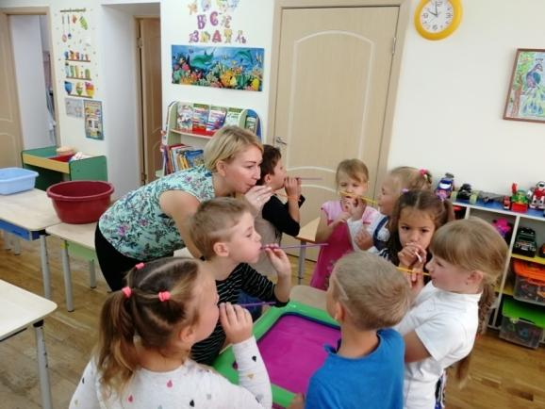
Цель и задачи технологии экспериментирования:
Создание условий для формирования основ целостного мировидения у детей средствами физического эксперимента.
Развивать эмоционально-ценностное отношение к окружающему миру.
Обеспечить обогащенное познавательное и речевое развитие детей, формировать базисные основы личности ребенка.
Расширять перспективы развития поисково-познавательной деятельности у детей дошкольного возраста.
Формирование у дошкольников коммуникативных навыков, навыков сотрудничества.

Slide 8
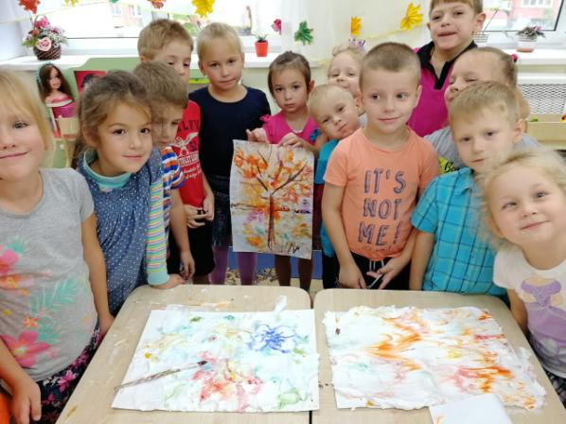
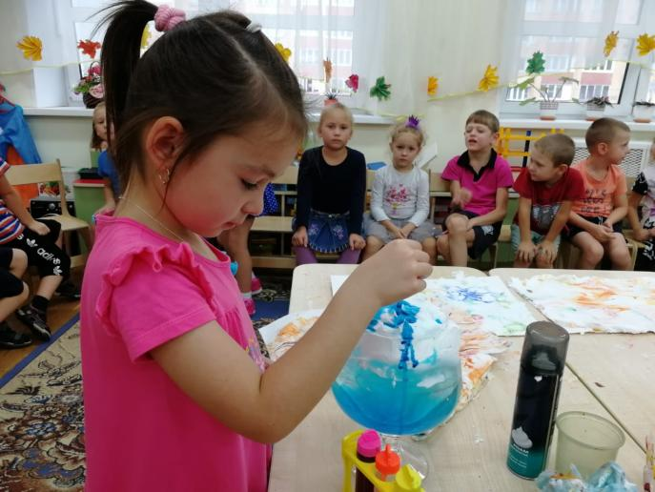
Предполагаемый результат:
1. Сформированное эмоционально-ценностного отношения к окружающему миру.
2. Проявление познавательного интереса к занятиям, улучшение речевого развития.
3. Усвоение основ целостного видения окружающего мира.
4. Сформированы коммуникативные навыки.

Slide 9
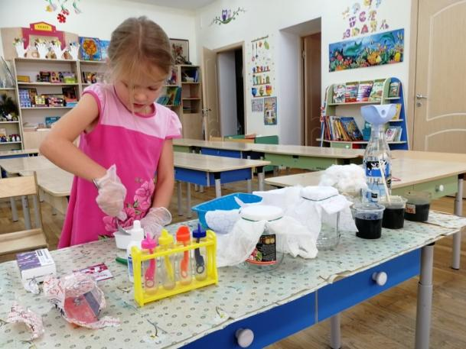
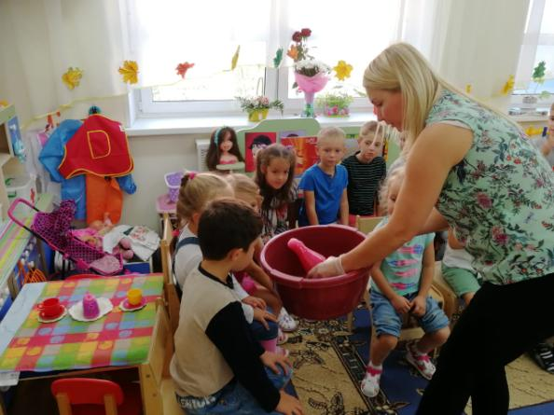
Эксперименты делятся:
Демонстрационные проводит воспитатель, а дети следят за его выполнением (исследуемый объект существует в единственном экземпляре, когда он не может быть дан в руки детей или он представляет для детей определённую опасность (например, при использовании горящей свечи)).
Фронтальные эксперименты лучше проводить в остальных случаях, так как они более соответствуют возрастным особенностям детей.

Slide 10
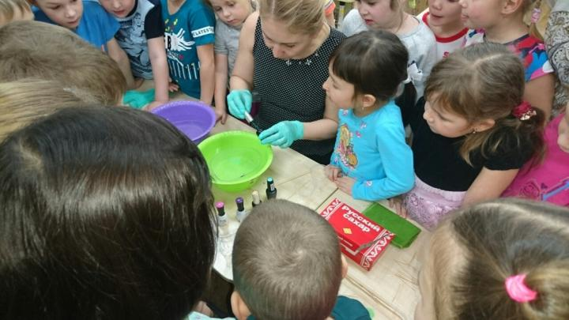
Успешность эксперимента:
Работать по этой технологии может каждый, так как это интересно и детям и взрослым.
Ребенок-исследователь с рождения, но осознанно что-то делает с 5лет, а готовить ребенка к этой деятельности можно с раннего возраста. Способность к интеллектуальным усилиям, исследовательские умения, логика и смекалка сами по себе не окрепнут. Тут могут помочь и родители и педагоги.
Важно, чтобы была атмосфера лаборатории.

Slide 11
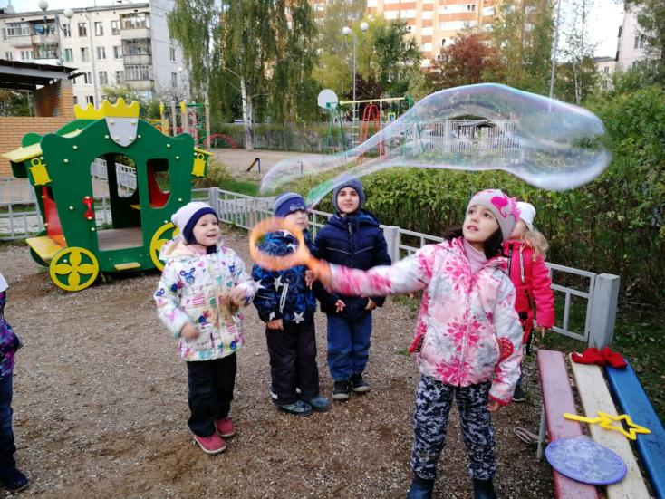
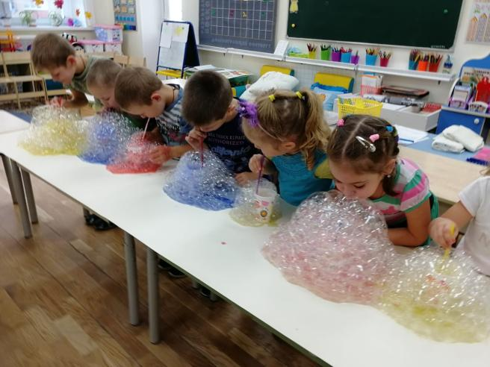
Последовательность детского экспериментирования.
Проблемная ситуация.
Целеполагание.
Выдвижение гипотез.
Проверка предположения.
Если предположение подтвердилось: формулирование выводов (как получилось)

Slide 12
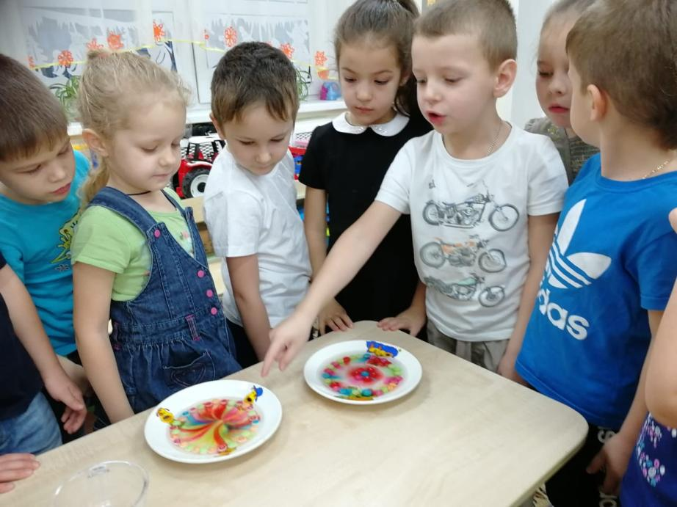
За короткий период педагогической деятельности я пришла к выводу о том, что в процессе совместной экспериментальной деятельности у детей появляется огромный интерес к знаниям, которые они получают через этот вид познавательной деятельности.

Slide 13
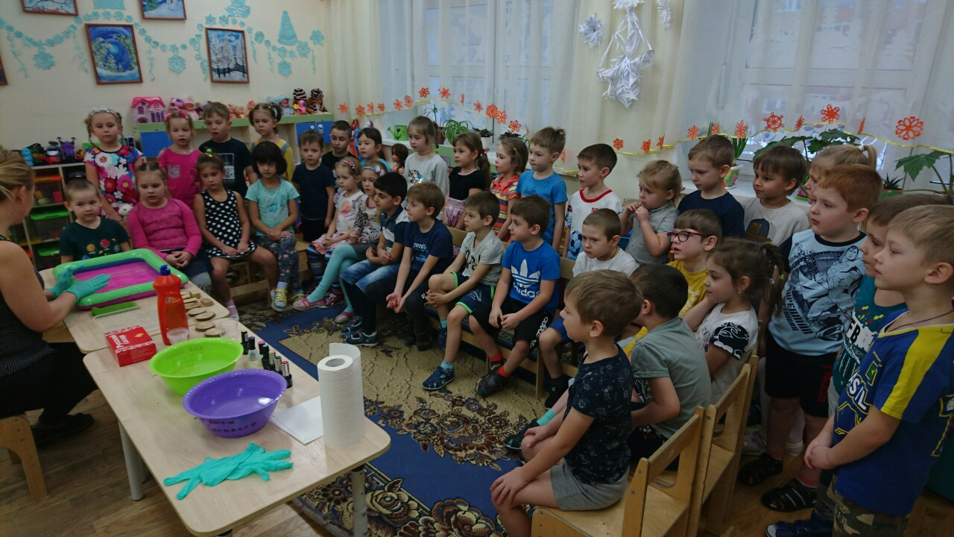
Экспериментируйте с детьми как можно больше!!!!!

